Slide 1
Développement orienté Objet Classes et objets
Hasna Hocini

Slide 2
Plan
Classes
Méthodes
Constructeurs et destructeurs
Propriétés
Exercices

Slide 3
Classe
Une classe est un modèle que vous pouvez utiliser pour créer un objet
Un moule pour faire des objets
Définit les caractéristiques d’un objet (Données qu’il peut contenir et opérations qu’il peut exécuter).

Slide 4
Objet
Un objet est une instance d’une classe.
Créé à partir de la classe.
La classe est la définition d’un élément et l’objet est l’élément lui-même.

Slide 5
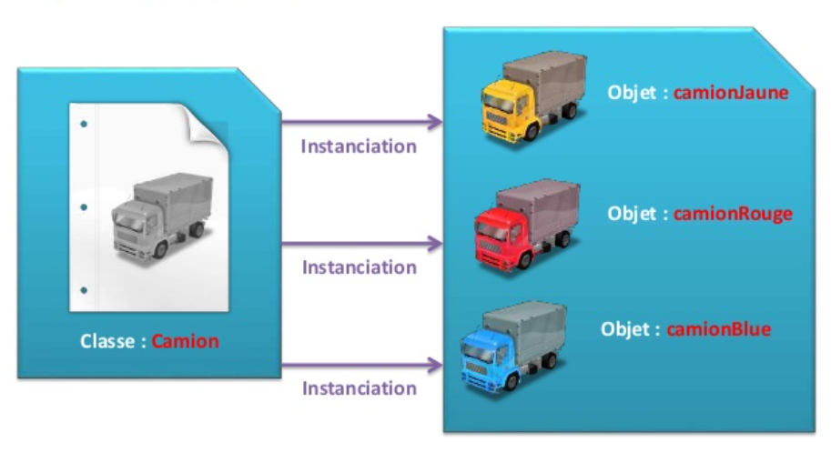
Classe et objet

Slide 6
Objet
Un objet est composé de membres :
Attributs
Méthodes
Propriétés

Slide 7
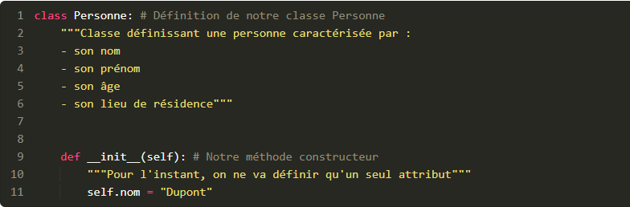
Déclaration de classe

Slide 8
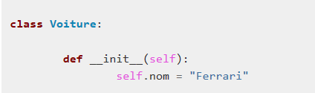
Le constructeur
A le nom __init__(……).
Méthode spéciale.
Membre de la classe.
Appelé à chaque fois que vous voulez créer un objet à partir de cette classe.
Ne retourne rien.
On peut lui passer des arguments.
Initialise automatiquement les attributs à leur valeur par défaut.

Slide 9
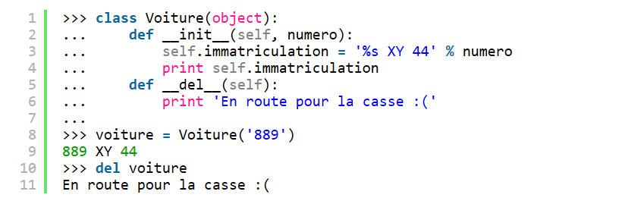
Destructeur
Destructeur est un membre.
Méthode appelée lors de la destruction de l’objet.
Méthode spéciale __del__.
Si vous voulez faire quelque chose de particulier à la destruction de l’objet (comme libérer de la mémoire).
Appelé explicitement ou automatiquement par le garbage collector.

Slide 10
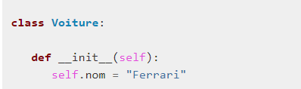

Création d’un objet
La classe Voiture est un modèle pour créer les voitures.
La méthode __init__() est appelée lors de la création d’un objet :
Instanciation d’un objet de la classe Voiture
ma_voiture est une instance de la classe Voiture

Slide 11

Utilisation des objets
Pour accéder aux membres d’un objet : faire suivre le nom de l'objet par un point.

Slide 12


Les attributs d’une classe
Servent à stocker les informations au niveau de la classe :
Créer à tout moment un nouvel attribut :

Slide 13
Orienté objet : modificateurs
public et private se mettent devant un type (classe par exemple) ou un membre (attribut ou méthode).
private : restreint l'accès à l'usage exclusif dans le bloc de déclaration .
public : autorise l'accès depuis l'extérieur.
Dans Python
Les attributs utilisent le modificateur public par défaut.

Slide 14
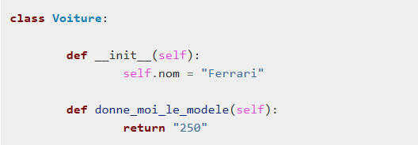

Les méthodes
Méthode donne_moi_le_modèle() définie dans la classe Voiture.
Utilisation de la méthode donne_moi_le_modèle()

Slide 15
Travail à faire :
Créer la classe Point définie comme suit :
Les attributs x et y de type réel.
Un constructeur afin de définir les valeurs des attributs x et y.
Une méthode Affiche() pour afficher à l’écran les valeurs de x et y.
Écrire une fonction fn_distance(Point p1, Point p2) qui permet de calculer la distance entre
deux points p1 et p2 (Théorème de Pythagore).

Slide 16
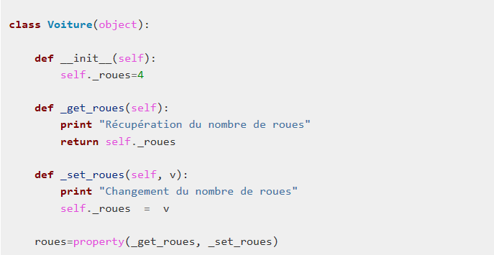
Propriétés
Il est préférable d’accéder aux attributs moyennant des propriétés.
Convention de passer par des accesseurs et des mutateurs pour changer la valeur d’un attribut
Getter et setter

Slide 17
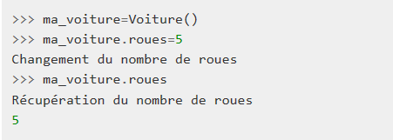
Propriétés : exemple

Slide 18
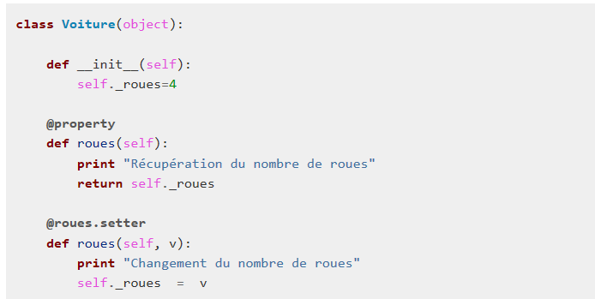
Propriétés : syntaxe utilisant les décorateurs

Slide 19
self
Convention d’appeler le premier paramètre de chaque méthode qui utilise l’objet courant self.
Contient l’instance courante.

Slide 20
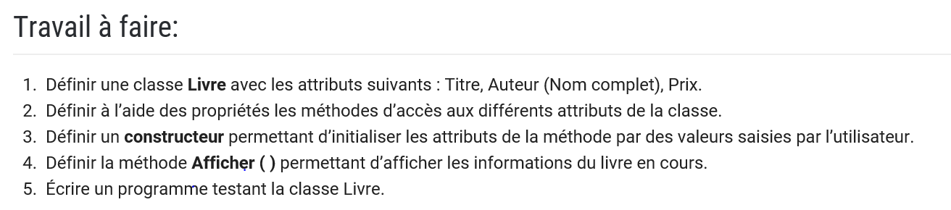
tiré de (1)

Slide 21
Défis de l’exercice
Prix du livre doit être inférieur 50$
Emmagasinez plusieurs objets de type Livre dans une liste, au fur et à mesure qu’une instanciation est faite.
Afficher les caractéristiques de chaque livre avec une allure professionnelle en parcourant la liste des livres.

Slide 22
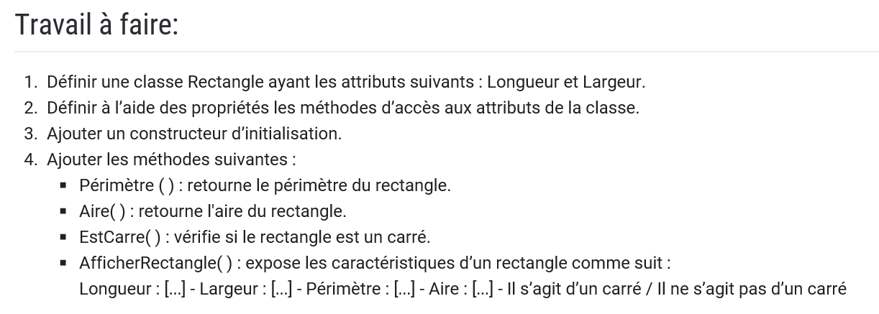
tiré de (1)

Slide 23
Références
(1) : Programmation orienté objet : https://www.exelib.net/programmation/csharp/csharp-poo/,
consulté le 01 février 2023.
Codes tirés de https://openclassrooms.com, 2023.

